Slide 1
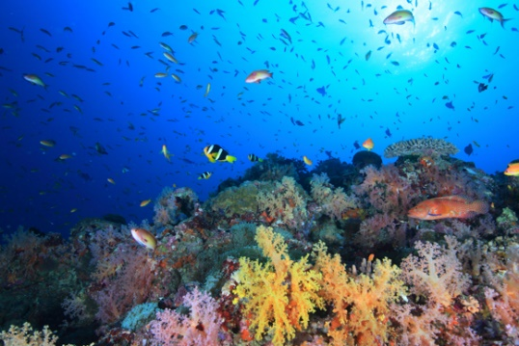
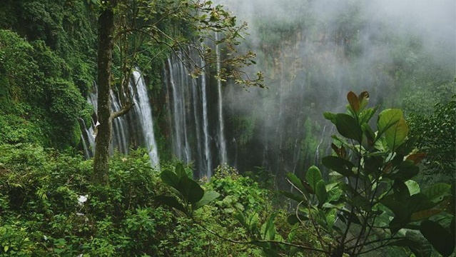
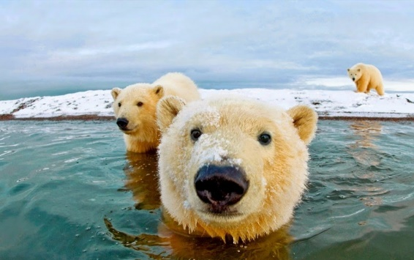
Fecha:05/06/2021
BOLETIN HSEQ N°96
LM-75
DIA MUNDIAL DEL AMBIENTE
El Día Mundial del Ambiente que se celebra anualmente cada 5 de junio, es la fecha más importante del año para celebrar nuestro medio ambiente y aumentar los esfuerzos globales en la protección del planeta.
La emergencia climática, la perdida de la naturaleza y la mortífera contaminación amenazan con destruir nuestro hogar y erradicar varios de los millones de especies que comparten este hermoso planeta con nosotros.
Pero esta degradación no es inevitable, tenemos el poder y el conocimiento para revertir los daños y restaurar la Tierra, si actuamos ahora.
TODOS PODEMOS APORTAR, LA TIERRA NECESITA AYUDA
CORDIALMENTE
Coord. HSEQ Gerente General
Fuente: World Environment Day

